Slide 1
資料 ２
各分野の連携項目
（１）産業振興分野
・めざすべき姿 ･･････････････ P１
・連携項目等 ････････････････ P２～11
（２）観光振興分野
・めざすべき姿 ･･････････････ Ｐ12
・連携項目等 ････････････････ Ｐ13～15
（３）国際金融都市分野
・めざすべき姿 ･･････････････ Ｐ16
・連携項目等 ････････････････ Ｐ17～18
（４）各分野共通 ･･････････････ Ｐ19

Slide 2
兵庫・大阪連携による「めざすべき姿」
産業振興PT
【めざす方向性】
２０２５年大阪・関西万博を見据え、両府県の強みを活かした方策を集中的に実施することで、次世代成長産業の創出・育成をめざす
【めざす姿】
２０２５（万博開催）
万博後
万博の機会を活かして
革新的技術を提供
次世代技術の産業化
【連携分野】
スタートアップの創出・育成
ライフサイエンス産業
の創出･育成
カーボンニュートラルの実現（水素関連産業の創出・育成等）
空飛ぶクルマの実装推進
トッププロモーション
目標を共有したうえで、
兵庫・大阪が、協調と切磋琢磨をしながら
両府県のポテンシャルを高め、成長を実現

Slide 3
スタートアップの創出・育成
産業振興PT
【目標】
万博までに、「大阪」「ひょうご・神戸」のスタートアップ・エコシステムを形成
◆ 「世界に伍するスタートアップ・エコシステム拠点形成計画」における、スタートアップ設立数
［大阪：３００社、兵庫：７６社］等の目標を達成し、東京と並び日本を代表するスタートアップ拠点に
【国の動き】
２０２２年を「スタートアップ元年」に位置付け
８月
年末
スタートアップの司令塔機能を明確化
・スタートアップ担当大臣を新設
・内閣官房に
「ｸﾞﾛｰﾊﾞﾙ･ｽﾀｰﾄｱｯﾌﾟ･ｷｬﾝﾊﾟｽ構想推進室」を設置
スタートアップの５年10倍増を視野に
「スタートアップ育成５か年計画」
を作成
【今後の取組み】
スタートアップ・エコシステムの形成に向け、国の動きを踏まえながら、課題解決に向け連携
チャレンジする若手の
人材・企業の掘り起こし、
成長環境の整備
チャレンジする人材を発掘し、裾野を拡大するとともに、成長支援の環境整備を進め、SDGsをはじめとした様々な社会課題を解決する起業を創出
革新的な技術シーズの
事業化に向けた掘り起こし
国の「スタートアップ育成５か年計画」（本年末策定予定）や「グローバル・スタートアップ・キャンパス構想」を見据え、経営人材確保策の検討や特徴ある大学・研究機関等の技術シーズを核としたイノベーションやスタートアップを創出

Slide 4
スタートアップの創出・育成
産業振興PT
【取組みの方向性】
連携・協調
人材や技術シーズの掘り起こし、国プロジェクト等へのアプローチ・PR
切磋琢磨・競争
上記連携を踏まえつつ、各拠点でのスタートアップの育成・事業化
【連携内容】
２０２２年度
２０２３～２０２５年度
チャレンジする若手の
人材・企業の掘り起こし、
成長環境の整備
◇ビジネスプランコンテスト
「スタートアップ甲子園（仮称）」を 共同開催
◇ビジネスプランコンテスト
「スタートアップ甲子園（仮称）」を共同開催（2023年度大阪開催）
◇関西広域において2023年度までの事業を効果検証した上で
「Youthﾋﾞｼﾞﾈｽﾌﾟﾗﾝｺﾝﾃｽﾄ (仮称)」の開催を共同提案
・学生・若手起業家を対象に実施
・２０２２年度兵庫県が実施する「アントレプレナーシップ（起業家）教育」の成果
発表の場を大阪府が連携して開催
◇府県の「スタートアップ育成プログラム」等への交流を促進
革新的な技術シーズの
事業化に向けた掘り起こし
◇スタートアップ育成５か年計画へ
の対応
〔取組み例〕
・国の動きに係る情報収集、要望等検討
・経営人材確保に向けた支援
◇スタートアップ育成５か年計画
を踏まえた連携活動
〔取組み例〕
・ｸﾞﾛｰﾊﾞﾙ･ｽﾀｰﾄｱｯﾌﾟ･ｷｬﾝﾊﾟｽ構想に
向けた検討・要望活動
・経営人材確保策に関する情報収集
及び広域的な要望活動
・各府県の大学の特徴的なシーズの
事業化支援 など
【参考】
京阪神スタートアップアカデミアコアリション（KSAC)
における取組み 〔大学（22大学） 、産業界・金融界・官公庁（32 機関）が参画〕

Slide 5
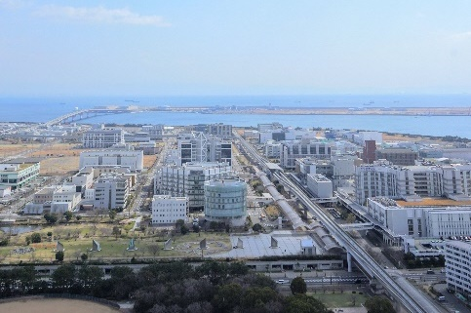
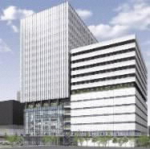
ライフサイエンス産業の創出・育成
産業振興PT
【目標】
万博を契機に、兵庫・大阪の拠点間連携を強化し、
兵庫・大阪が革新的技術の産業化をけん引
【今後の取組み】
ライフサイエンス産業の成長に向け、産学官の多様な主体の交流促進、万博テーマと親和性が高いライフサイエンス分野のポテンシャルの発信の点から取組みを実施
産業化に向けた
革新的技術の創出
兵庫・大阪の産学官連携の強化を図り、イノベーションを創出
ネットワークの強化
兵庫・大阪の各拠点の連携・ネットワークの強化により、産業化を支援
革新的技術等の
情報発信
兵庫・大阪のポテンシャルやライフサイエンス産業にかかる取組みを海外へ発信
兵庫県
大阪府
神戸医療産業都市を核に、
研究開発拠点
（理研・SPring-８等）や
医療関連産業が集積
彩都、健都、中之島
（未来医療国際拠点）など
３拠点の形成及び3拠点間の連携
▲神戸医療産業都市
（出典）神戸市
拠点間連携を促進し、
ライフサイエンス産業の成長を促進
▲「未来医療国際拠点」イメージ
（出典）一般財団法人未来医療推進機構HP

Slide 6
ライフサイエンス産業の創出・育成
産業振興PT
【取組みの方向性】
連携・協調
情報発信、 産学官のネットワーク強化
切磋琢磨・競争
再生医療等の革新的技術の産業化
【連携内容】
２０２２年度
２０２３～2025年度
産業化に向けた
革新的技術の創出
◇「大阪府産学官ライフサイエンスイノベーショ
ンステージ」への兵庫県企業の参画
◇アジア最大級のビジネスマッチング
「BioJapan」の共同出展に向けた検討
・企業と大学・研究機関等との意見交換
・府県事業者のビジネスマッチングを支援
◇兵庫県研究施設「SPring-８兵庫県ビームライン」に係る府内企業の共同利用（2022年度利用開始）
・大阪府内事業者向け説明会の開催
ネットワークの強化
◇各拠点における産学官連携の推進
◇各拠点における産学官連携の拡大
・彩都バイオインキュベーション施設の運営、
健都におけるワンストップ窓口設置
・神戸医療産業都市等との産学官連携
革新的技術等の
情報発信
◇再生医療等の情報発信の手法等の検討
◇万博と連携した再生医療等の情報発信
・神戸医療産業都市、未来医療国際拠点（2024年開設予定）等を活用し、再生医療等のポテンシャルを広く発信するためのコンテンツ展示やイベント、万博会場との連携方策を検討
・再生医療等の情報発信のためのコンテンツを制作し、
万博会場内外での発信
・未来医療国際拠点など関西圏の拠点における発信を検討
◇ 海外プロモーションの実施
・未来医療国際拠点等における先進的な取組みを
「Ｎａｔｕｒｅ」誌を活用して世界に発信

Slide 7

カーボンニュートラルの実現（水素関連産業の創出・育成等）
産業振興PT
【目標】
カーボンニュートラルの実現に向けた水素の利活用拡大をめざす
【水素の利活用拡大に向けた取組の方向性】
大阪・関西万博が開催される２０２５年をターゲットに
● 万博会場内外での最先端技術の披露、技術の実証・活用
● FCバス・FC船活用など、ゼロエミッションモビリティの社会実装に向けた支援
２０２２年
２０２５年
２０３０～２０５０年頃
大阪・関西万博
２０３０頃
２０５０頃
輸入水素の本格導入
カーボンニュートラルの実現
水素活用プロジェクトの実現
万博会場内外での
水素技術実証
水素技術の実用化に向け
技術開発を加速化
【今後の取組み】
（参考）H2Osakaビジョン２０２２
◆ ２０２５年の大阪・関西万博をターゲットに
（１）水素技術の実用化に向けた支援 （２）ゼロエミッションモビリティの社会実装に向けた支援 に取組む

Slide 8
カーボンニュートラルの実現（水素関連産業の創出・育成等）
産業振興PT
【連携内容】
２０２２年度
２０２３～2025年度
水素関連技術の実用化
に向けた支援
◇事業者によるコンソーシアム
ネットワークの相互利用支援
◇国際フロンティア産業メッセ
（県主催）への府内企業出展
◇県域・府域における実証実験を
実施
◇最先端技術の万博会場内外での
披露に向けた支援
兵庫：日豪間の国際水素サプライチェーン構築に
向けた実証 等
大阪：カーボンニュートラル技術開発・実証補助金
を活用した水素関連技術の万博に向けた
開発・実証等
万博会場内外での、CO2フリー水素の活用、水素で発電した電力の利活用など水素技術の利活用に向けた取組みを支援
◇中小企業の水素関連産業への
参入に向けたマッチングを開催
◇補助金による事業者支援や
事業者間マッチングなどを開催
国と連携しイベントを開催
国とも連携し、水素の利活用を促進する取組みを支援
ゼロエミッションモビリティの社会実装に向けた支援
◇FCバス導入促進に向けた支援
◇水素旅客船の試験運航に向けた
支援
・FCバスの運行データ等の分析、
導入環境検証等（H2Osakaビジョン推進会議）
【参考】
FCバス導入費用に対して補助（令和3年度実績）
※現在のFCバスの導入台数
兵庫県：１台
大阪府：２台
ベイエリアでの運航を目標
◇水素ステーションの誘致促進
・廉価な水素供給が可能となるよう水素ステーション
整備促進に向けた国の財政支援を働きかけ
・ゼロエミッションモビリティ活用エリアへの水素
ステーションの効果的な誘致方策の検討

Slide 9
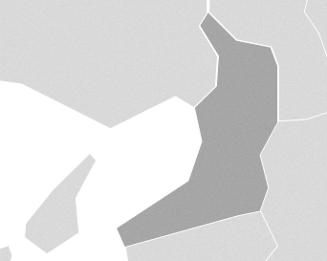
空飛ぶクルマの実装推進
産業振興PT
【目標】
神戸空港
万博開催時に、 ベイエリアで「商用運航」を実現
淡路島
万博会場
【今後の取組み】
関空
（出典）空の移動革命社会実装に向けた大阪版ロードマップ
アクションプラン（一部加工）
空飛ぶクルマの実現に向け、国とも連携しながら、「実証実験の支援」 「社会受容性の向上」 「離着陸場の整備」の点から取組みを実施
実証実験の支援
実用化に向けた課題抽出、事業者の技術開発やルート開発の支援
社会受容性の向上
空飛ぶクルマの安全性や利便性等について、府県民等の理解の促進
離着陸場の整備
事業者による離着陸場整備に向けた支援、国への働きかけ
【スケジュール】
2022年度
2023年度
2024年度
2025年度
地固め・下準備
ビジネス開発・実証
「商用運航」を実現
実証実験の支援
実証実験の支援体制・
環境の整備
実証支援体制・環境の提供／機能拡張
社会受容性の向上
各府県による情報発信
両府県共同の情報発信（共同イベントの開催など）
地域社会とのコミュニケーション等
離着陸場の整備
離着陸場の設置・構築に資する
調査・検討
設置場所の検討、整備支援

Slide 10
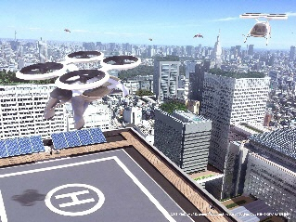
空飛ぶクルマの実装推進
産業振興PT
【連携内容】
２０２２年度
２０２３～2025年度
実証実験の支援
◇実証実験の支援体制・環境の整備
◇実証支援体制・環境の提供／
機能拡張
・ベイエリア・陸地における課題抽出
・補助金の活用による事業者支援
大阪：空飛ぶｸﾙﾏ都市型ﾋﾞｼﾞﾈｽ創造都市推進事業
補助金
・事業者ニーズに応じた両府県による環境整備
・実証フィールドの相互提供
・両府県補助金の活用による事業者支援
・国への働きかけ
‣機体の研究開発・実証事業への技術・財政支援
‣運航環境・安全性に関する制度整備
‣試験飛行に係る許認可申請等手続きの簡素化
社会受容性の向上
◇ 社会受容性の向上のための情報発信
◇【2023年度】両知事出席の
共同イベント の開催を検討
◇府作成動画の共同利用
・兵庫：「万博1000日前空飛ぶクルマ イベント」開催
（R4.7）
「国際フロンティア産業メッセ」における次世代
モビリティの展示（R4.9）
・大阪：シンポジウム開催や広報用動画の作成
（イベント概要案）
・空飛ぶクルマの飛行デモンストレーション
・実機への乗降体験会 など
離着陸場の整備
◇離着陸場の設置・構築に資する調査・
検討
◇ 設置場所の検討、整備支援
・2022年度の調査を踏まえ、ルート開発、
離着陸場整備に向けた各種調整・事業者支援
・実証実験を踏まえた国への働きかけ
・離着陸場候補地について、大阪府内を起点とする
運航ルート・離着陸場の調査・検討
（※兵庫も運航エリアとして調査範囲内）
‣離着陸場の整備に関する制度整備
‣整備に係る補助制度の創設
▲空飛ぶクルマ イメージ
（出典）経済産業省
※「空の移動革命社会実装大阪ラウンドテーブル」等を活用して連携

Slide 11
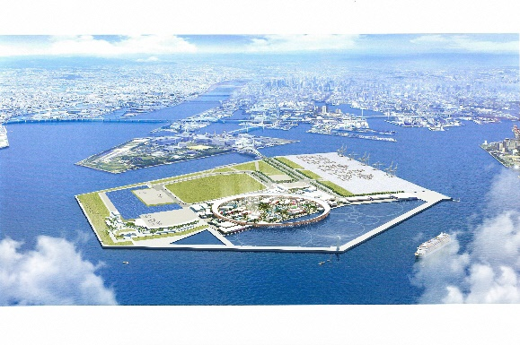
トッププロモーション
産業振興PT
【目標】
万博を契機として、兵庫・大阪のポテンシャルを発信し、
◆ 国内外から「ヒト・モノ・投資」を呼込む
◆ 国内外へ産業資源を売込む
【今後の取組み】
◆ 兵庫・大阪の一体的な魅力・強みを国内外に向けて共同発信
◆ 特に、成長分野をターゲットにトッププロモーションを強化
「大阪・関西万博」を契機に、
「兵庫・大阪のポテンシャル」
を発信
経済・産業
成長分野
東京に匹敵する規模を有する経済圏域
● ２０２５年に、世界的ビッグイベントで
ある「大阪・関西万博」を開催
⇒「未来社会の実験場」として
イノベーションを実証・実装
人口：14,238千人（東京：14,010千人）
事業所数：577,925社（東京：616,002社）
従業者数：7,098千人（東京：9,935千人）
関西の域内総生産の約７割を創出
インフラ
国内はもとより
世界・アジアへのアクセス抜群
● 港湾
（神戸、大阪、尼崎西宮芦屋、堺泉北等）
● 空港
（神戸、大阪国際、関西国際等）
● 鉄道・道路
（新幹線、阪神高速、中国自動車道等）
提供：２０２５年日本国際博覧会協会
夢洲
（万博会場）
● 水素・燃料電池、ライフサイエンス等の
分野で日本をリードする産業集積地域

Slide 12
トッププロモーション
産業振興PT
【取組みの方向性】
連携・協調
兵庫・大阪の魅力・強みを発信
切磋琢磨・競争
企業立地や投資の促進
【連携内容】
２０２２年度
２０２３～2025年度
府県それぞれの機会・媒体を活用し
一体的な魅力・強みを相互発信
成長分野をターゲットに
共同でのトッププロモーションを検討
国内向け
◇「大阪未来ビジネスセミナー」の開催
⇒兵庫県のPR動画配信（8月26日）
◇「兵庫県首都圏企業誘致ｾﾐﾅｰ」の開催
⇒大阪府のPRブース出展（11月22日）
◇首都圏でのセミナーの共催
⇒両知事によるﾄｯﾌﾟﾌﾟﾛﾓｰｼｮﾝ
会場：ナレッジキャピタル ｺﾝｸﾞﾚｺﾝﾍﾞﾝｼｮﾝｾﾝﾀｰ
（オンラインとのハイブリット開催）
テーマ：
・空飛ぶクルマ（商用運航実現に向けた取組みの紹介等）
・カーボンニュートラル（技術開発等支援の紹介等）
・兵庫・大阪の共同プロモーションを首都圏で
展開し、両府県への企業立地や投資を促進
海外向け
◇両府県の海外事務所における相互発信
◇両府県の海外プロモーションでの
一体的な魅力・強みの発信
・各海外事務所において実施するビジネスセミナー
や商談会で両府県が持つポテンシャルをPR
（海外事務所の所在地）
・兵庫：ワシントン、パリ、香港
・大阪：上海
・各海外事務所に加え、国際見本市等での
共同PRを実施

Slide 13
兵庫・大阪連携による「めざすべき姿」
観光振興PT
【めざす方向性】
観光分野での連携を一層深め、兵庫・大阪地域に世界有数の広域観光エリアを形成
万博・IRを契機に、兵庫・大阪がもつ多彩な観光資源を発信し、さらなる観光客の増加につなげる
【めざす姿】
２０２５（万博開催）
２０３０（万博後）
万博来訪者が
関西広域等に周遊・滞在
世界中から観光客が訪れる
「広域観光エリア」
としてのプレゼンスの確立
【連携分野】
観光メニューの充実
トップセールス
（プロモーション）
海上交通など
周遊観光の充実
【目 標】
両府県がもつ多彩な観光資源を活用し、
コロナ禍で落ち込んだ観光客の早期回復と、万博時にはそれを上回る誘客を達成

Slide 14




観光メニューの充実
観光振興PT
【今後の取組み】
多様な観光資源を強力に発信するため、旅行者ニーズをとらえた観光コンテンツの創出
【連携内容】
２０２２年度
２０２３～２０２５年度
コロナ禍の需要喚起と、
ポストコロナを見据えた取組
ポストコロナの国内観光の充実と、
インバウンド対策の強化
◇ 現状分析・コンテンツの洗い出し
◇ 広域周遊コースの開発
・ひょうご観光本部や大阪観光局が持つデータ
等も活用した、兵庫・大阪エリアの観光周遊
に関する現状分析・ニーズ把握の実施
・兵庫・大阪における一体的な観光ニーズの
調査・実証等を通じた、双方の観光コンテ
ンツの強みを活かした広域周遊コースの開発
・提案
コンテンツ
創出
◇ 若い世代に向けた旅行コースの開発
◇ 海上交通と連携した周遊コースの開発
・阪神間を多く訪れており、将来のリピーター
獲得にもつながる「若い世代」に向けた、
大阪・関西万博がめざす「SDGs」等をテー
マに設定した兵庫・大阪ならではの教育旅行
コースの開発、旅行会社等への提案
・実証結果を踏まえた、海上交通と陸路を組
み合わせた周遊コースの開発
◇ インバウンド向け教育旅行コースの開発
・主にインバウンドを対象とした教育旅行の
周遊コースの開発
周遊促進
◇ 主要都市の既存観光パスの相互利用促進
・観光案内所での観光パスの相互案内
・各観光パスのホームページでの相互リンク

Slide 15





トップセールス（プロモーション）
観光振興PT
【今後の取組み】
デジタル技術等を活用しながら、国内外の観光客に対し、効果的なプロモーションを展開
【連携内容】
２０２２年度
２０２３～２０２５年度
コロナ禍の需要喚起と、ポストコロナを
見据えた取組
ポストコロナの国内観光の充実と、
インバウンド対策の強化
プロモー
ション
◇ 国内向け共同プロモーションの実施
◇ 万博に向けたトッププロモーション等
の実施
＊「全国旅行支援」の開始に合わせて実施
（R4.10月以降想定）
・首都圏や国内主要都市の主要駅でデジタル
サイネージやSNS広告などへの共同出稿
・両府県の観光客の特徴を踏まえ、近隣府県
の都市に対しても鉄道広告等を共同で実施
２０２３年
・ツーリズムEXPO等の商談会への共同
出展や特設会場を活用した両知事から
のトッププロモーションを実施
両知事による海外でのトッププロモー
ション実施 （～2025年）
情報発信
◇ インバウンド受入本格再開に向けた
情報発信
２０２５年
・万博開催期間中は諸外国の来場者に対
し、兵庫・大阪地域を広域観光エリア
としてPR
・ひょうご観光本部・大阪観光局が連携し
たインバウンド向けプロモーション
（例：インフルエンサーによる旅行記事作成 等）
・インバウンド向けの感染症対策マナー啓
発パンフレットを両府県の観光案内所等
で配布
・万博後は大阪関西万博のインパクトを
活かしつつ、広域観光エリアとしての
魅力を海外へ発信

Slide 16
海上交通など周遊観光の充実
観光振興PT
【今後の取組み】
兵庫・大阪を訪れる観光客の増加につながる水上交通も含む観光ルートの整備
【連携内容】
２０２２年度
２０２３～２０２５年度
クルーズ船等を活用した実証事業の
実施に向けた準備
万博に向けた海上交通の活用による
広域周遊の実現
周遊ツアー
◇ 発着地での観光コンテンツを含めた、海上交通を
利用したインバウンド向け観光モデルツアーの実施
◇ 夢洲での兵庫・大阪の旅客船事業者の
相互乗入等を検討
◇ 実証事業内容をベースにした旅行商品化
（万博入場券とセット）の検討
・ 関空を起点に、兵庫・大阪間を船上コンテンツを
楽しみながら周遊できるツアー
［航路］関空～淡路交流の翼港～神戸港～大阪港
・ 兵庫県からクルーズ船による万博会場へのアク
セス及び大阪湾沿岸を周遊するインバウンド向
け、 富裕層向けの観光モデルツアー
［航路］洲本港～須磨～中之島GATE
◇ 兵庫から大阪市内へ水上ルートで周遊する
社会実験の実施
◇ 船員法の一律適用の見直し等、海上交通の
充実に向けた規制緩和の共同提案
新しい
水上交通
◇ 船上での会議や体験イベント等を含む、兵庫・
大阪をつなぐ新しい海上交通（クルージン
グMICE）の可能性の検証
・将来の大阪湾ベイエリアでの開催を見据え、
訪日団体 と兵庫県が船上での会議等を開催

Slide 17
兵庫・大阪連携による「めざすべき姿」
国際金融都市PT
【めざす方向性】
「経済の血液」とも言われる金融機能の強化を図ることは、ポストコロナに向けた大阪・関西の成長・発展に寄与するとともに、府民の利益・幸福につながる。
金融分野を大阪・関西の新たな成長の柱とするだけでなく、日本全体の経済発展にもつなげるため、国際金融都市の実現をめざす。
めざす都市像
アジア・世界の活力を呼び込み「金融をテコに発展するグローバル都市」
先駆けた取組みで世界に挑戦する「金融のフロントランナー都市」
戦略目標
（アウトプット目標） 国際金融ワンストップサポートセンター大阪の相談件数 | 2025年度までに１００社／年平均
（アウトカム目標） 金融系外国企業（フィンテック含む）・投資家等の誘致数 | ２０２５年度までに３０社
（アウトカム目標） ユニコーン・スタートアップ・大学発ベンチャー創出数 | 2024年度までにユニコーン３社、 スタートアップ300社（うち大学発１００社）
【めざす姿】
２０２５年度まで（万博開催）
２０30年度まで（万博後）
２０５０年度
国際金融都市実現の土台づくり
取組みの深化
めざす都市像を実現
出典：国際金融都市OSAKA戦略

Slide 18
今後の取組み
国際金融都市PT
【目標】
国際金融都市OSAKA実現に向けて、兵庫・大阪の魅力を国内外に向け、連携して発信
【今後の取組み】
国際金融都市をめざす大阪府の取組みに、歴史的に国際的な地域である兵庫県が協力
外国人にとっても
魅力的な生活環境の提供
教育・医療等における環境整備や多言語での情報発信等を実施
情報発信・プロモーション
兵庫・大阪それぞれの強みを活かしたプロモーション活動を展開
金融分野における人材育成等
金融教育、金融面からのSDGs等を推進
【兵庫・大阪の強み】
ビジネス・金融
生活環境
● ライフサイエンス産業の集積
● 科学技術基盤の集積
● うめきた２期等ｲﾉﾍﾞｰｼｮﾝ拠点創出
● 2025年の大阪・関西万博開催
● デリバティブ発祥の地
● ２つの取引所が存在
● 伝統ある外国人学校
● 外国語対応可能な病院等
● 安らぎのある落ち着いた住環境
優れたビジネス環境、金融面での強み、外国人にも優しい生活環境など
国際金融都市をめざすポテンシャル

Slide 19
連携内容
国際金融都市PT
２０２２年度
２０２３年度以降
◇ｲﾝﾀｰﾅｼｮﾅﾙｽｸｰﾙに係る実態調査
（大阪府）
◇魅力的な住環境をHPでPR
◇情報発信・プロモーションの連携
を検討
◇海外プロモーション実施時の
連携を検討
外国人にとっても
魅力的な
生活環境の提供
・調査内容を踏まえ、情報開示を促進
外国人が安全で安心して生活できる住環境をPR
・伝統ある教育を行う外国人学校
・外国語対応が可能な病院
・その他生活相談機関、各種宗教施設など
・両府県の海外でのプロモーションの中で、国際金融都市についてPR
◇情報発信・プロモーションの連携
情報発信・
プロモーション
・大阪府国際金融HPにおいて、県の魅力的な
住環境を紹介
◇金融リテラシーや金融に関する知見の
高い職員の育成
◇「国際金融都市ＯＳＡＫＡ推進委員会」へ
の兵庫県のオブサーバー参画
◇大学等における金融・起業・テク
ノロジー等教育の連携を検討
◇金融面からの企業のSDGs推進
金融分野における
人材育成等
・研修素材の共用等

Slide 20
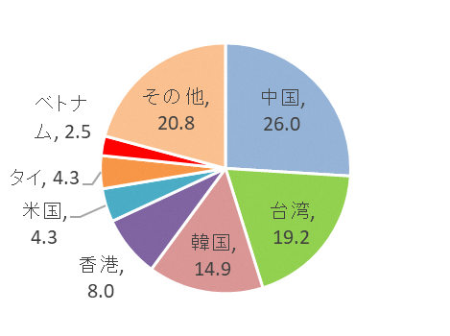
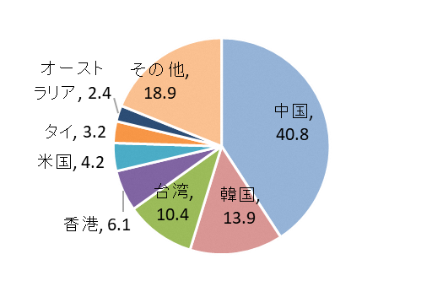
海外向け両知事トッププロモーションの実施
全PT共通
◆ 万博を契機として、まずはインバウンドの早期回復をめざすとともに、海外から「ヒト・モノ・
投資」を呼び込むため、海外における「両府県知事によるトッププロモーション」を実施
【トッププロモーションの視点】
【トッププロモーションの実施】
（2023～２０２５年度）
◇ 大阪・関西万博のPR
2025年に開催する万博は、世界中から人々が集まる絶好の機会
この機を逃さず、広域観光エリアとして海外にPR
■ 優先順位をつけながら、両府県知事
による効果的なプロモーションを実施
● 海外に売り込むコンテンツ
● ターゲットとする地域
⇒ まずは、大阪・関西万博の成功に向け
インバウンドの復活をめざす
⇒ これに合わせ、産業分野でのＰＲも実施
◇ インバウンド回復に向けたPR
令和４年６月、インバウンドの受入れが再開
今後の受入れ拡大に合わせ、コロナ禍で急激に落ち込んだインバウンドを再び取込む必要
【参考】
◇ 兵庫・大阪の一体的な強みのPR
・兵庫・大阪への国別訪問者の構成比（％）
【兵庫県】
高度なものづくり産業、世界有数の科学技術基盤の集積、ブランド農産物 など
兵庫県
大阪府
【大阪府】
水素・燃料電池、ライフサイエンス等の成長分野、国際金融都市実現に向けた取組み、豊かな食文化 など
を整理
【共通】
東京に匹敵する経済圏域、港湾・空港など抜群の交通アクセス など
（観光庁：訪日外国人消費動向調査2019年）

